Slide 1
GENERATOR ARUS SEARAH
TEKNIK TENAGA LISTRIK
PERT-

Slide 2
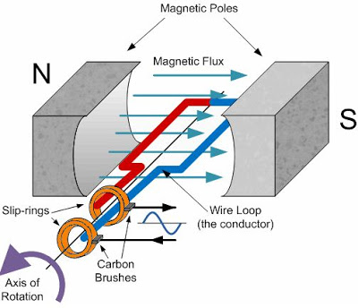
PENGERTIAN
Sebuah mesin listrik yang dapat mengubah daya mekanis menjadi daya listrik
Jika sepotong kawat terletak diantara kutub-kutub magnet kemudian kawat tersebut digerakan maka ujung kawat tersebut akan muncul ggl induksi

Slide 3
KONSTRUKSI GENERATOR
Fluks yang dihasilkan oleh lilitan-medan generator berada dalam gandar medan (yolk field), inti kutub, celah udara dan inti jangkar yang membentuk rangkaian magnet
Gandar medan atau bingkai dibuat dari baja cor (cast steel) atau baja canai (rolled steel) yang berfungsi sebagai
  penopang mekanis
  Bagian dari rangkaian magnet
Inti kutub dibuat dari laminasi plat baja (sheet steel) yang terisolasi satu sama lain dan dilekatkan bersama-sama kemudian dibaut pada gandar medan
Muka kutub yaitu permukaan inti yang berdekatan dengan celah udara dibuat lebih lebar dari badan inti
Inti jangkar dibuat dari pelat baja yang dipasak pada poros

Slide 4
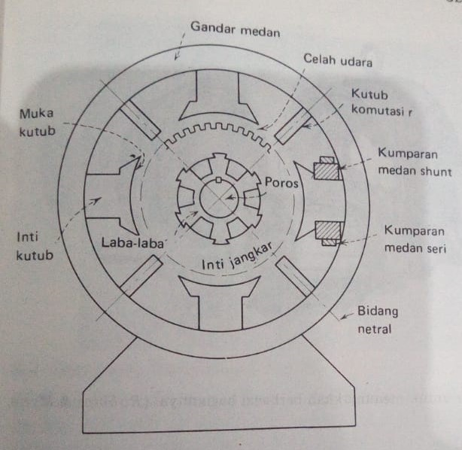
Celah udara adalah ruang antara permukaan jangkar dan muka kutub

Slide 5
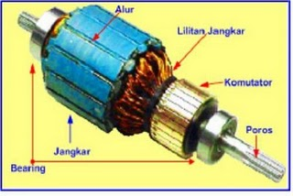
Rangkaian listrik generator dc terdiri dari lilitan jangkar, komutator sikat-sikat dan lilitan medan
Komutator/cincin terdiri dari sejumlah segmen tembaga yang dirakit dalam silinder yang dipasang pada poros tetapi terisolasi

Slide 6
Sikat-sikat yang berada pada permukaan komutator membentuk hubungan listrik geser antara kumparan jangkar dan rangkaian luar terbuat dari karbon dengan tingkat kekerasan tertentu
Kumparan medan ditempatkan di sebaliknya inti kutub.
Kumparan setiap kutub dihubungkan secara seri untuk membentuk rangkaian medan
Rangkaian medan dapat dihubungkan secara seri/paralel dengan rangkaian jangkar.
Umumnya generator dilengkapi dengan kutub kecil yang disebut kutub antara (interpole) atau kutub komutasi/kutub bantu yang berfungsi untuk memperbaiki komutasi

Slide 7
GENERATOR KUMPARAN TUNGGAL
Kumparan jangkar tunggal dapat diputar pada sumbu 0-0 dalam medan magnet seragam yang dihasilkan oleh kedua kutub
Bila kumparan diputar melalui medan magnet, banyaknya garis gaya yang melalui kumparan berubah secara kontinu sehingga ggl akan diinduksikan dalam kumparan tersebut
Besarnya ggl induksi bergantung pada laju perubahan fluks yang melalui kumparan dan arahnya ditentukan oleh aturan tangan kanan fleming.
Jika kumparan pada posisi vertikal, medan magnet tidak terpotong oleh kumparan sehingga tidak ada perubahan fluks magnet maka tidak ada ggl yang dibangkitkan (posisi netral)

Slide 8
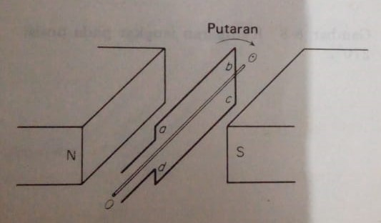
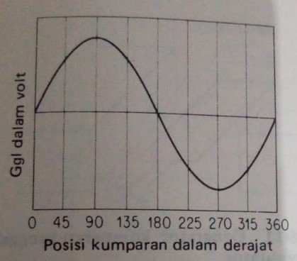
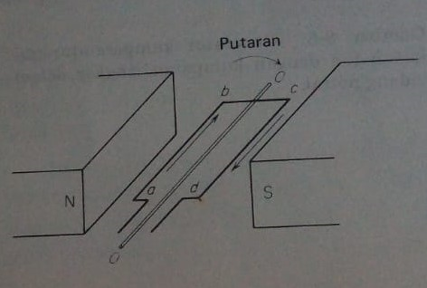
Ketika kumparan diputar searah jarum jam pada kecepatan konstan maka kumparan akan memotong medan sehingga ggl induksi mulai dibangkitkan.
Arah ggl yang dibangkitkan sesuai dengan arah putaran (0º, 90º, 180º, 270º, 360º) sesuai dengan aturan tangan kanan fleming

Slide 9
GENERATOR DC SEDERHANA
Arus bolak balik dalam generator kumparan jangkar dapat diubah menjadi arus searah menggunakan cincin belah
Setiap ujung kumparan jangkar dihubungkan dengan satu segment cincin belah.
Bila kumparan jangkar diputar searah jarum jam, ggl dibangkitkan dari b ke a dan dari d ke c
Ggl yang dibangkitkan menyebabkan arus mengalir melalui segmen e, sikat atas, melalui lampu, kedalam sikat bawah dan segmen f dan mengelilingi kumparan jangkar (lihat anak panah)

Slide 10
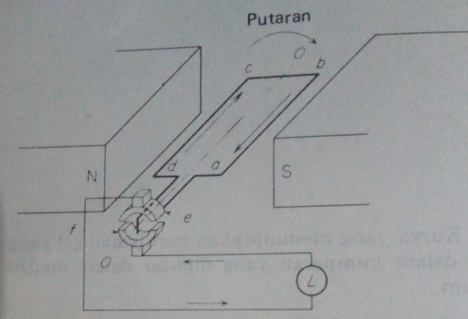
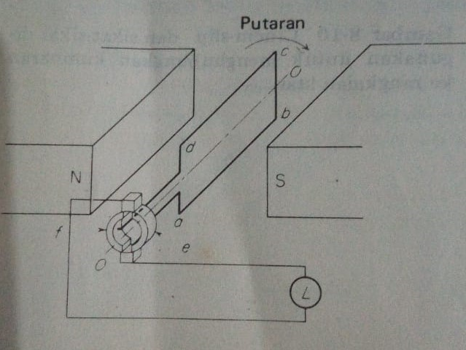
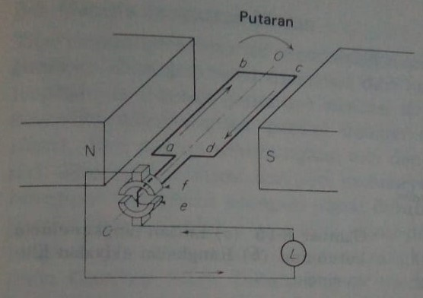
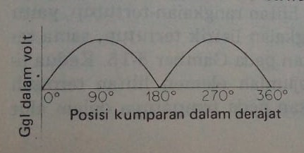

Slide 11
JANGKAR KUMPARAN BERGANDA
Beberapa kumparan jangkar dihubungkan membentuk lilitan tertutup

Slide 12
Lilitan cincin kutub dua dengan 16 kumparan masing-masing 1 lilitan.
Terdapat dua jalur terpisah melalui lilitan yaitu kumparan 8 ke 1 dan kumparan 9 ke 16
Jika jangkar diputar searah jarum jam, ggl dibangkitkan menjauhi pembaca dalam konduktor dibawah muka kutub utara dan menuju pembaca dalam konduktor dibawah muka kutub selatan, menyebabkan arus mengalir sesuai anak panah
Ggl yang dibangkitkan masing-masing jalur bersifat menambah (jika seri) dan sama (jika parallel)
Misal : ggl yang dibangkitkan 5 volt untuk masing-masing lilitan maka untuk satu jalur ggl dalam satu jalur 8-1 atau 9-16 adalah masing-masing 40 volt
Untuk besarnya arus yang mengalir dalam jalur parallel maupun jalur seri sesuai dengan kaidah hukum arus

Slide 13
METODE PENGUATAN MEDAN
Generator dieksitasi dari baterai/sumber dc terpisah disebut generator eksitasi terpisah
Jika medan dari generator dieksitasi sendiri dihubungkan parallel dengan rangkaian jangkar disebut dengan generator shunt
Jika medan dihubungkan seri dengan jangkar disebut generator seri
Jika menggunakan medan seri dan medan shunt maka disebut generator kompon

Slide 14
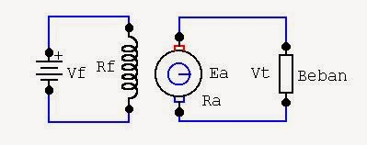
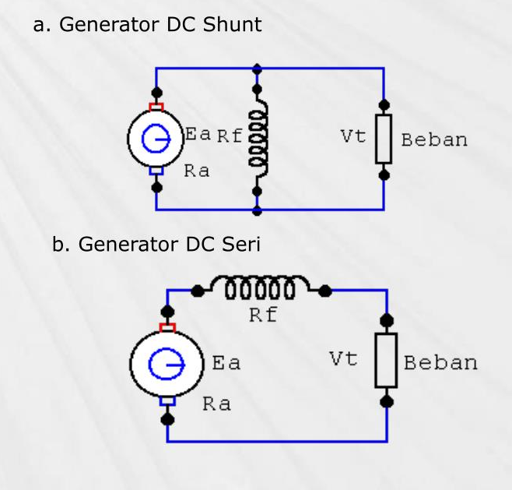
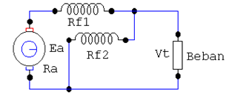
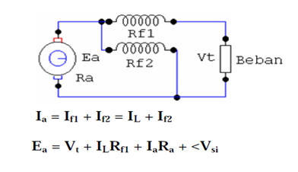

Slide 15
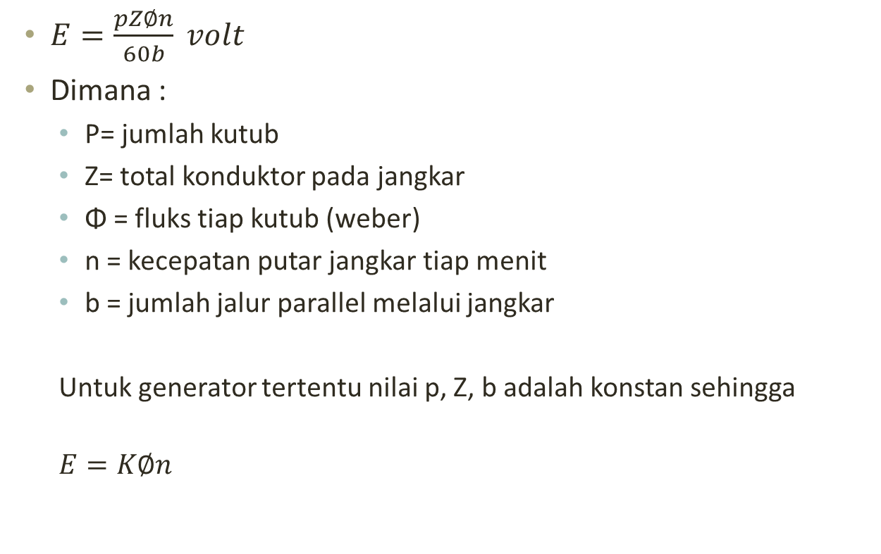
PERSAMAAN TEGANGAN GENERATOR
$E=\frac{pZ∅n}{60b} volt$
Dimana :
  P= jumlah kutub
  Z= total konduktor pada jangkar
  Φ = fluks tiap kutub (weber)
  n = kecepatan putar jangkar tiap menit
  b = jumlah jalur parallel melalui jangkar
  Untuk generator tertentu nilai p, Z, b adalah konstan sehingga
  $$E=K∅n$$

Slide 16
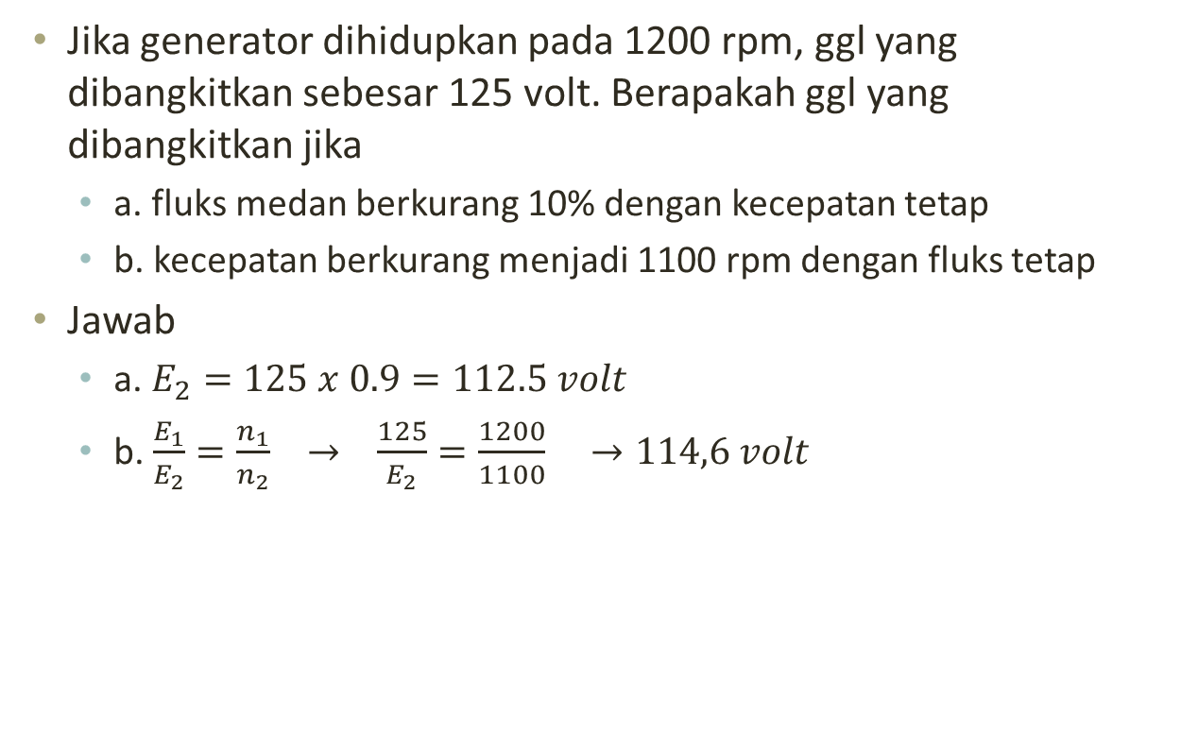
Contoh soal
Jika generator dihidupkan pada 1200 rpm, ggl yang dibangkitkan sebesar 125 volt. Berapakah ggl yang dibangkitkan jika
  a. fluks medan berkurang 10% dengan kecepatan tetap
  b. kecepatan berkurang menjadi 1100 rpm dengan fluks tetap
Jawab
  a. $E_{2}=125 x 0.9=112.5 volt$
  b. $\frac{E_{1}}{E_{2}}=\frac{n_{1}}{n_{2}} → \frac{125}{E_{2}}=\frac{1200}{1100} →114,6 volt$

Slide 17
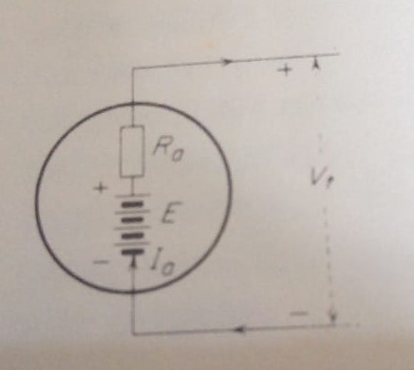
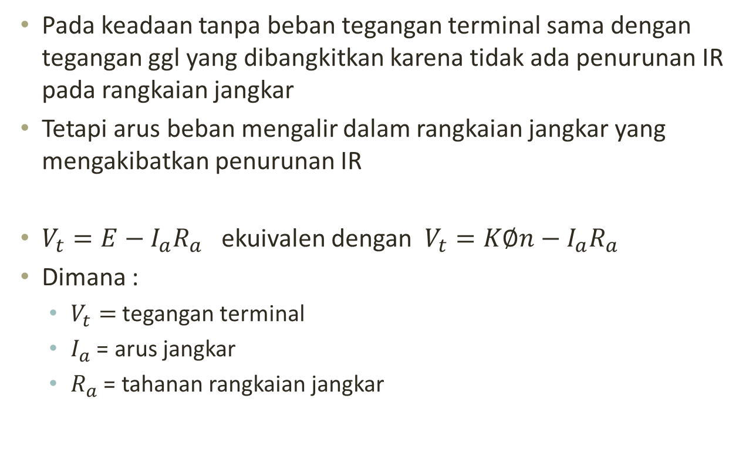
Pada keadaan tanpa beban tegangan terminal sama dengan tegangan ggl yang dibangkitkan karena tidak ada penurunan IR pada rangkaian jangkar
Tetapi arus beban mengalir dalam rangkaian jangkar yang mengakibatkan penurunan IR
$V_{t}=E−I_{a}R_{a}$ ekuivalen dengan $V_{t}=K∅n−I_{a}R_{a}$
Dimana :
  $V_{t}=$ tegangan terminal
  $I_{a}$ = arus jangkar
  $R_{a}$ = tahanan rangkaian jangkar

Slide 18
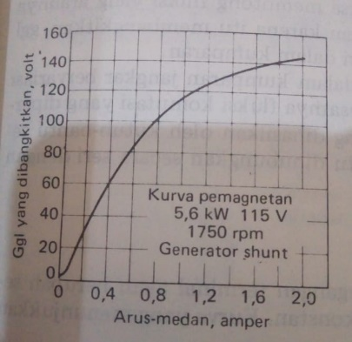
KURVA PEMAGNETAN
Dengan berdasarkan pada:
  Ggl yang dibangkitkan berbanding lurus dengan fluks dan kecepatan putaran generator
  Jika kecepatan konstan maka besar ggl bergantung pada fluks setiap kutub
  Karena jumlah lilitan tetap, maka fluks bergantung pada arus medan
  Tetapi dalam kenyataan, fluks tidak selamanya berbanding lurus dengan arus medan karena rangkaian magnetic generator menjadi jenuh

Slide 19
KOMUTASI
Proses pembalikan arah arus dalam kumparan jangkar ketika segmen komutator tempat kumparan dihubungkan lewat bawah sikat disebut komutasi
Hal ini berfungsi untuk mengurangi/ menghilangkan efek bunga api
Dikarenakan kumparan jangkar dikelilingi oleh besi maka memiliki induktansi yang cukup besar sehingga induktansi diri menjadi besar
Untuk itu perlu dinetralkan dengan memasang kutub bantu (interpole) pada generator

Slide 20
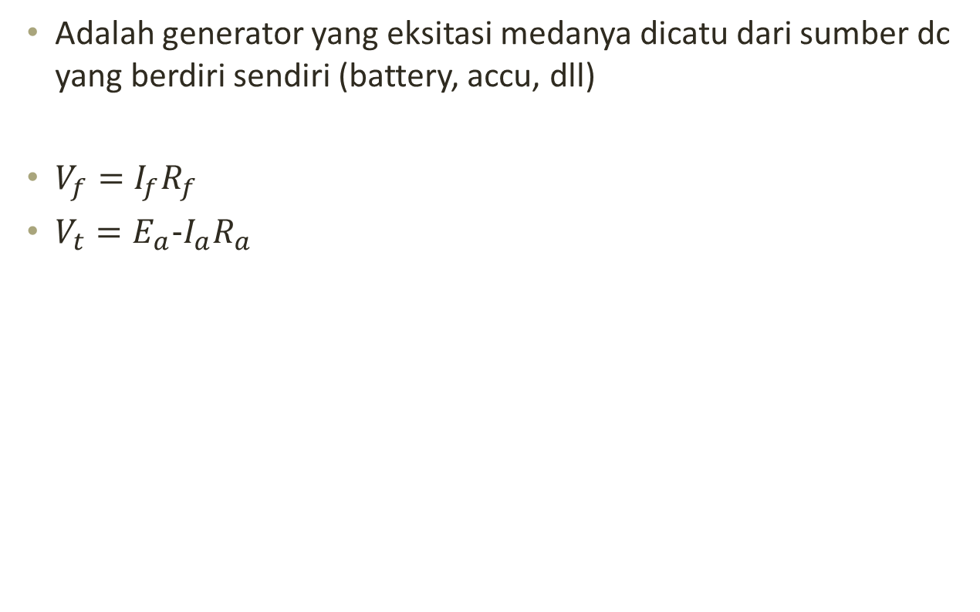
GENERATOR EKSITASI TERPISAH
Adalah generator yang eksitasi medanya dicatu dari sumber dc yang berdiri sendiri (battery, accu, dll)
$V_{f}=I_{f}R_{f}$
$V_{t}=E_{a}{\text{-}I}_{a}R_{a}$

Slide 21
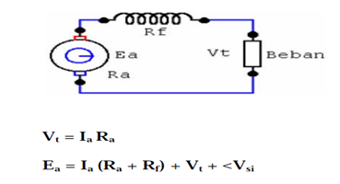
GENERATOR SERI
Adalah generator eksitasi-sendiri dengan jangkar, lilitan medan dan beban semuanya dihubungkan seri

Slide 22
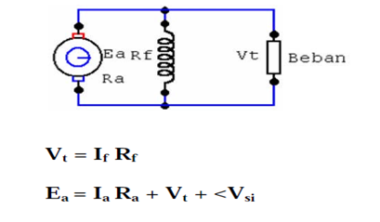
GENERATOR SHUNT
Adalah generator eksitasi-sendiri dengan jangkar, lilitan medan dan beban semuanya dihubungkan paralel

Slide 23
GENERATOR KOMPON
Generator yang menggunakan medan seri dan medan shunt maka disebut generator kompon

Slide 24
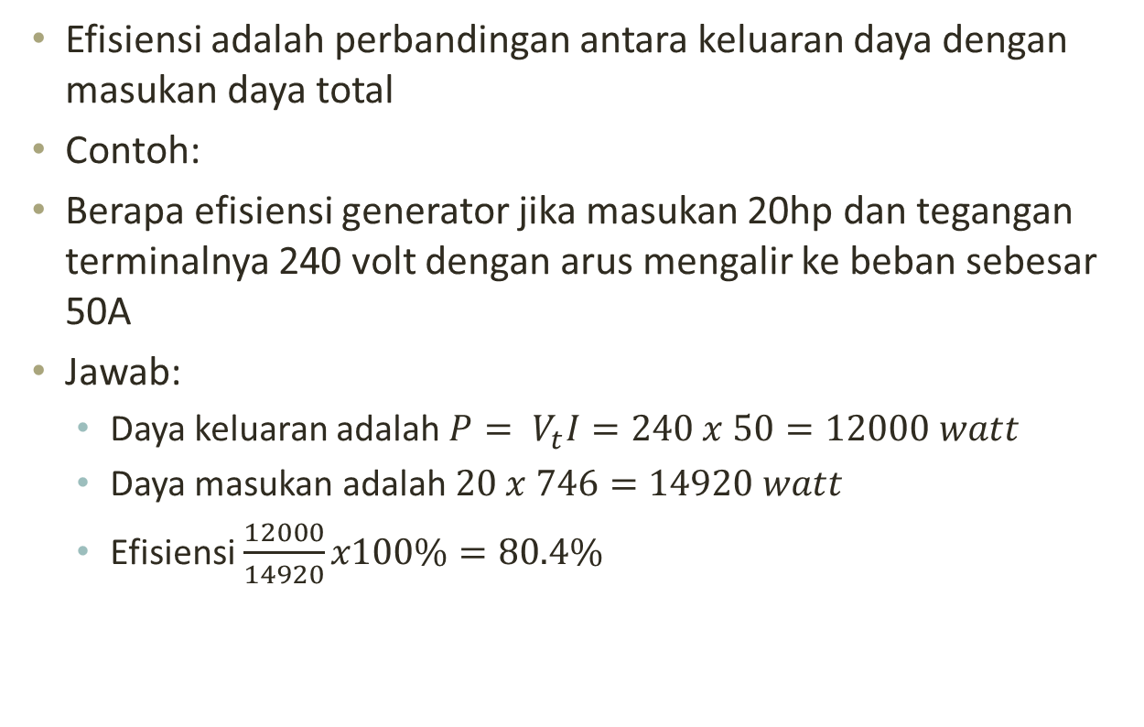
EFISIENSI
Efisiensi adalah perbandingan antara keluaran daya dengan masukan daya total
Contoh:
Berapa efisiensi generator jika masukan 20hp dan tegangan terminalnya 240 volt dengan arus mengalir ke beban sebesar 50A
Jawab:
  Daya keluaran adalah $P= V_{t}I=240 x 50=12000 watt$
  Daya masukan adalah $20 x 746=14920 watt$
  Efisiensi $\frac{12000}{14920}x100\%=80.4\%$

Slide 25
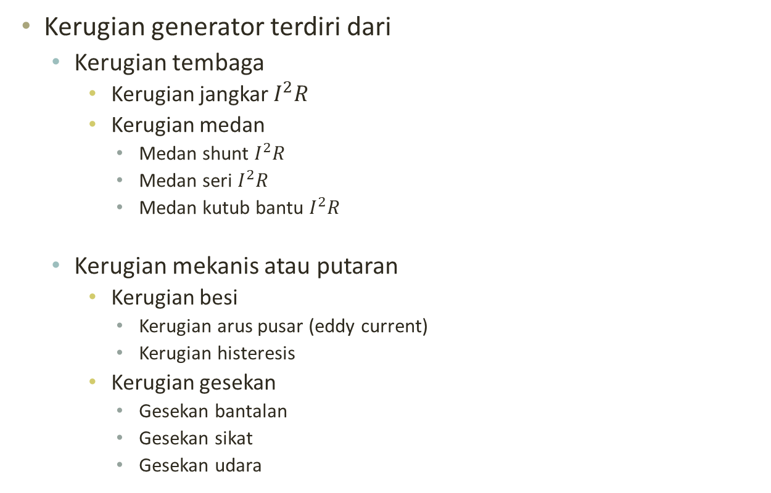
KERUGIAN MESIN DC
Kerugian generator terdiri dari
  Kerugian tembaga
    Kerugian jangkar $I^{2}R$
    Kerugian medan
      Medan shunt $I^{2}R$
      Medan seri $I^{2}R$
      Medan kutub bantu $I^{2}R$
  Kerugian mekanis atau putaran
    Kerugian besi
      Kerugian arus pusar (eddy current)
      Kerugian histeresis
    Kerugian gesekan
      Gesekan bantalan
      Gesekan sikat
      Gesekan udara

Slide 26
TUGAS
Berapa kilowatt keluaran beban penuh sebuah generator dc jika arus beban penuh 30A dan tegangan terminal 115V?
Generator shunt bernilai 200kW pada 240V
  Berapakah arus beban penuhnya?
  Jika tahanan rangkaian medan adalah 100 Ohm, berapakah arus medanya?
  Berapakah arus jangkar beban penuh?
Jika ggl yang dibangkitkan oleh sebuah generator adalah 125V dan penurunan IR dalam rangkaian jangkar adalah 5V, berapakah tegangan terminal?

